Slide 1
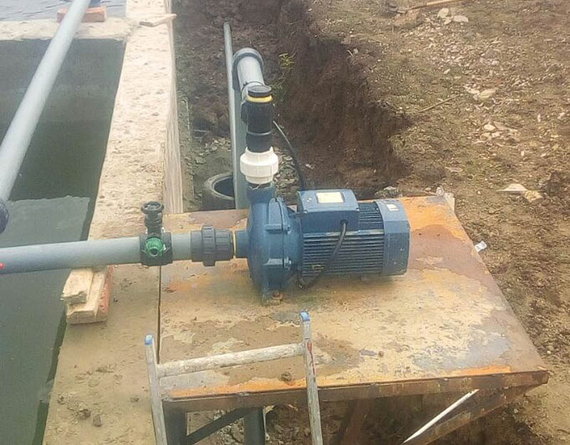
Situación Actual
RECAMBIO BOMBA CENTRIFUGA
Tecnología: Bomba Centrifuga
Q: 15 m3/h
H: 47 mca
Marca: Desconocida
Potencia Nominal: 5,5 kW
Antigüedad: 8 años.
Consideraciones
Horas de operación: 3.000 hrs/año
Pérdida de Eficiencia: 2 % al año
Pérdida de Eficiencia: 8 x 2% = 16%
Consumo anual:
5,5 kW x 3.000 hrs/año x 1,16 = 19.140 kWh/año

Slide 2
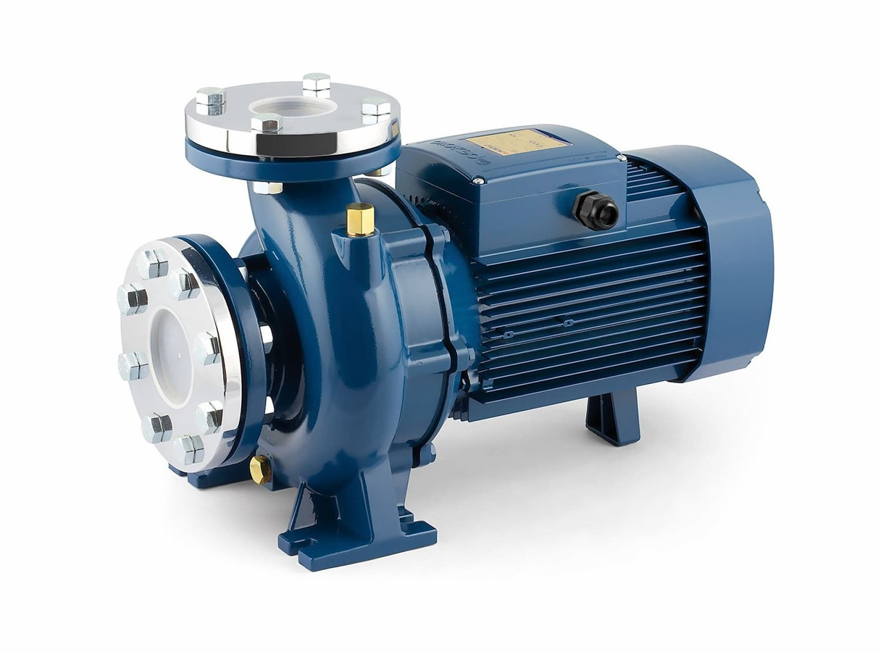
Cambio Propuesto
Marca: Pedrollo. F32/200B
Q: 15 m3/h
H: 47 mca
Marca: Desconocida
Potencia Nominal: 5,5 kW
Costo unitario: $1.587.990 (IVA incluido)

Slide 3
Cálculo de Ahorro
Ahorro Energético Anual: 5,5 kW x 3.000 hrs/año x 0,16 = 2.640 kWh/año
Precio de la Energía : 160 $/kWh (IVA incluido).
Ahorro Monetario Anual: 2.640 kWh/año x 160 $/kWh = 422.400 $/año
Periodo de Retorno de la Inversión (PRI)
PRI: $ 1.587.990 / 422.400 $/año = 3,8 [años]

Slide 4
Cálculo del Cofinanciamiento

Slide 5
Cálculo del Cofinanciamiento
Costo total MMEE: $ 1.587.990 (IVA incluido)
Costo neto MMEE: $ 1.334.445
Cofinanciamiento: $ 1.334.445 x 40% = $533.778

